Slide 1












Lịch sử
ÔN TẬP

Slide 2



KHỞI ĐỘNG
Úm ba la
ô chữ hiện ra

Slide 3






Úm ba la ô chữ hiện ra
Khoảng năm 700 TCN, nước nào ra đời?
 |  |  |  |  | V | U | I | V | Ẻ
N |  |  |  |  |  | L | Ý | B | Í
Ă
M
4 | Ệ
0 |  |  |  | L | Ị | C | H | S | Ử
 |  |  |  |  | T | H | Ú | V | Ị
B
Ạ
C
H
Đ
Ằ
G
M | Ê | L | I | N | H
 | Ù | N | G | V | Ư | Ơ | N | G
C | Ổ | L | O | A
V | Ă | N | L | A | N | G
Notes:
Bấm vào Úm ba la ô chữ hiện ra để hiện ô chữ

Slide 4
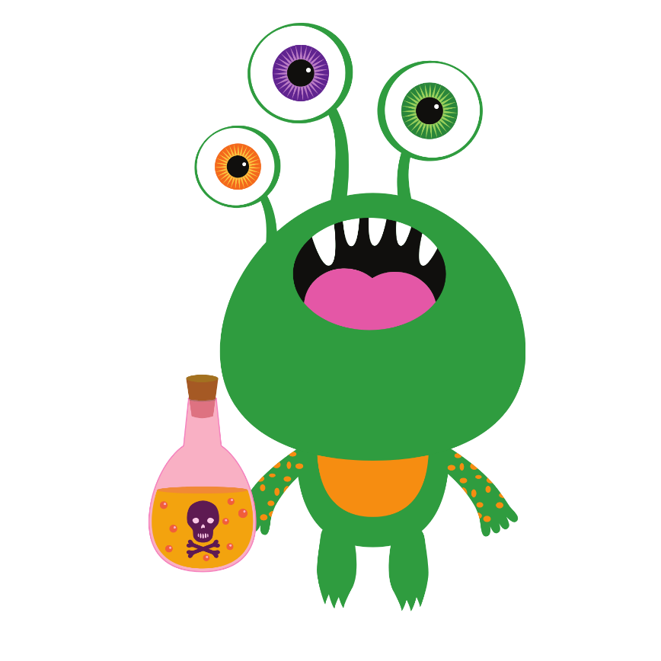
Úm ba la ô chữ hiện ra
Người đứng đầu nhà nước thời Văn Lang gọi là ….
 |  |  |  |  | V | U | I | V | Ẻ
N |  |  |  |  |  | L | Ý | B | Í
Ă
M
4 | Ệ
0 |  |  |  | L | Ị | C | H | S | Ử
 |  |  |  |  | T | H | Ú | V | Ị
B
Ạ
C
H
Đ
Ằ
G
M | Ê | L | I | N | H
 | Ù | N | G | V | Ư | Ơ | N | G
C | Ổ | L | O | A

Slide 5

Úm ba la ô chữ hiện ra
Thành lũy kiên cố do An Dương Vương cho xây dựng thời Âu Lạc tên gì?
 |  |  |  |  | V | U | I | V | Ẻ
N |  |  |  |  |  | L | Ý | B | Í
Ă
M
4 | Ệ
0 |  |  |  | L | Ị | C | H | S | Ử
 |  |  |  |  | T | H | Ú | V | Ị
B
Ạ
C
H
Đ
Ằ
N
G
M | Ê | L | I | N | H
C | Ổ | L | O | A

Slide 6

Úm ba la ô chữ hiện ra
Quê hương của Hai Bà Trưng thuộc huyện nào?
 |  |  |  |  | V | U | I | V | Ẻ
N |  |  |  |  |  | L | Ý | B | Í
Ă
M
4 | Ệ
0 |  |  |  | L | Ị | C | H | S | Ử
 |  |  |  |  | T | H | Ú | V | Ị
B
Ạ
C
H
Đ
Ằ
N
G
M | Ê | L | I | N | H

Slide 7

Úm ba la ô chữ hiện ra
Ngô Quyền đánh tan quân Nam Hán trên con sông nào?
 |  |  |  |  | V | U | I | V | Ẻ
N |  |  |  |  |  | L | Ý | B | Í
Ă
M
4 | Ệ
0 |  |  |  | L | Ị | C | H | S | Ử
 |  |  |  |  | T | H | Ú | V | Ị
B
Ạ
C
H
Đ
Ằ
N
G

Slide 8

Bài tập 1

Slide 9



Em hãy kẻ băng thời gian dưới đây, ghi vào chỗ chấm tên hai giai đoạn lịch sử em đã học từ bài 1 đến bài 5.
Buổi đầu dựng nước và giữ nước
Hơn một nghìn năm đấu tranh giành độc lập
Khoảng năm
700
Năm 179
CN
Năm 938

Slide 10

Bài tập 2

Slide 11

Em hãy kẻ trục thời gian và ghi các sự kiện tiêu biểu đã học tương ứng với các mốc thời gian cho trước.
Nước Âu Lạc rơi vào tay Triệu Đà.
Chiến thắng Bạch Đằng kết thúc hơn 1000 năm dân ta bị đô hộ.
Nước Văn Lang ra đời.
Khoảng năm
700
Năm 179
CN
Năm 938

Slide 12

Bài tập 3

Slide 13

Em hãy kể lại bằng lời hoặc bằng bài viết ngắn hay
hình vẽ về một trong ba nội dung sau:
a) Đời sống người Lạc Việt dưới thời Văn Lang (sản xuất, ăn mặc, ở, ca hát, lễ hội).
b) Khởi nghĩa Hai Bà Trưng nổ ra trong hoàn cảnh nào? Nêu diễn biến và kết quả của cuộc khởi nghĩa.
c) Trình bày diễn biến và nêu ý nghĩa của chiến thắng Bạch Đằng.

Slide 14

GỢI Ý
Trồng: lúa, khoai, đỗ, sắn, cây ăn quả, rau,…
Nấu xôi, gói bánh chưng, làm bánh giầy, làm mắm,…
Trồng đay, gai, dâu; nuôi tằm, ươm tơ, dệt vải.
Sản xuất
Đúc đồng làm giáo, mác, mũi tên, lưỡi rìu, lưỡi cày; nặn nồi niêu; đóng thuyền,…
Người Lạc Việt
thời Văn Lang
Ăn mặc, phong tục
Búi tóc, cạo trọc đầu, phụ nữ thích đeo hoa tai, vòng tay đá, đồng; ăn trầu, nhuộm răng đen.
Ở
Ở nhà sàn.
Vui chơi, nhảy múa theo nhịp trống,
đua thuyền, đấu vật trong lễ hội.
Lễ hội

Slide 15
Thực hành

Slide 16
Nhận xét

Slide 17
Dặn dò
Xem lại bài
Chuẩn bị bài Đinh Bộ Lĩnh dẹp loạn 12 sứ quân

Slide 18
Tạm biệt!

